Slide 1
SARCOPENIA
Talleres gratuitos de Reumatología
-Coordinación Dra. M.A. Lázaro MN.53818-
Lic. En Nutrición
Agustina Vultaggio- M.N: 8993 - M.P 4398

Slide 2

¿QUÈ ES?
la pérdida de masa y fuerza muscular a lo largo del tiempo.

Slide 3
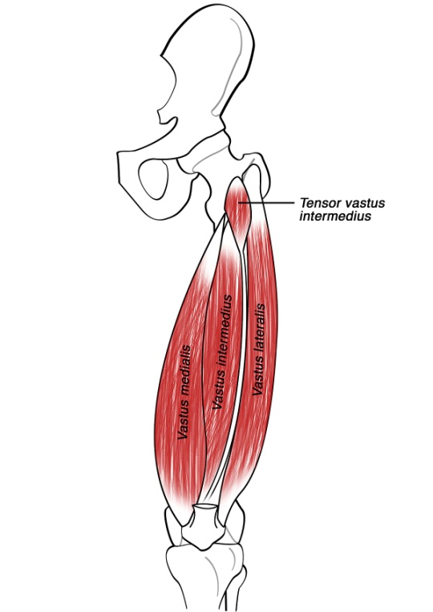
¿Qué factores influyen ?
Aumentan la destrucción del musculo:
Baja ingesta de proteínas.
Anorexia
Escaso ejercicio físico a lo largo de la vida.
Hábito tabáquico o ingesta excesiva de alcohol.
Cambios en las condiciones de vida como:
• Permanencia prolongada en la cama
• Inmovilidad
La presencia de enfermedades como:
• Deterioro cognitivo
• Trastornos afectivos (depresión y ansiedad)
• Diabetes
• Obesidad
La sarcopenia es una entidad de alta prevalencia, desde los 50 años de edad, la masa muscular disminuye a un ritmo de 12% a 15% por década y un 20% de 70 a 75 años y del 50% en los mayores de 80 años en los varones y del 25% al 40% en las mujeres.

Slide 4

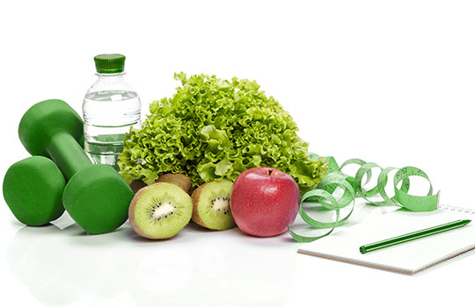
¿Cómo se puede prevenir?
El tratamiento, se basa fundamentalmente en la prevención del propio proceso con:
Actividad física
Nutrición adecuada.

Slide 5
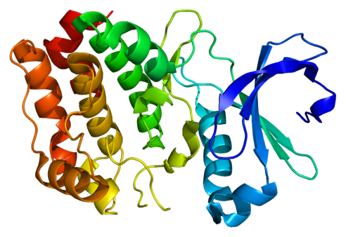
Nutrición adecuada
Se recomienda una ingesta de proteínas de 1,2 a 1,6 kg/peso
Por ejemplo una persona que pesa 60 kg necesitaría:
1,2x60 kg = 72 gr de proteína
1,6 x 60 kg = 96 gr de proteína
Debería consumir entre 72 gr a 96 gr de proteína por día
Alimento | Proteína (gr)
Pechuga (una unidad chica) | 21,61
Atún al natural (una lata) | 25
Huevo( una unidad) | 6,28
Queso fresco descremado (1 porción del tamaño de una caja de fosforo) | 12
Leche descremada ( 1 vaso chico) | 6
Yogur descremado ( 1 vaso chico) | 5,8 gr
 | 76,8 gr en total

Slide 6

LAS CANTIDADES DE ALIMENTO DEBERAN IR AUMENTADO , SEGÚN CANTIDAD DE PROTEINA SUGERIDA POR DIA EN RELACION AL PESO DE CADA UNO.

Slide 7

Y si soy vegetariano…
Alimento | Proteína(gr)
Lentejas (1 taza de desayuno) | 24,62
Garbanzo (1 taza de desayuno) | 43,25
Huevo( una unidad) | 6,28
Queso fresco descremado (1 porción del tamaño de una caja de fosforo) | 12
 | 86,15 gr en total

Slide 8
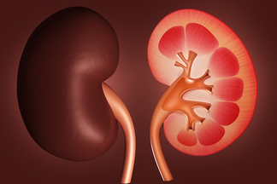
Y si tengo insuficiencia renal…
Con peso normal se maneja 0,6 g de proteína/kg de peso.
Con tratamiento Sustituto:
HEMODIALISIS :1,1g de peso/kg en pacientes estables ò 1,2 g de proteína/kg en pacientes inflamados.
DIALISIS : 1,2 a 1,5 g de proteína/kg

Slide 9
¿Que otros alimentos tienen proteínas?
Alimento | Proteínas
Carne de vaca | 26 gr
Arveja | 11,25 gr
Porotos | 11,76 gr
Avena | 10 gr
Almendras | 15 gr
Semillas de Calabaza | 15 gr
Quínoa | 12 gr
Tofu | 10 gr
Seitan | 20 gr
Porotos de Soja | 19 gr

Slide 10
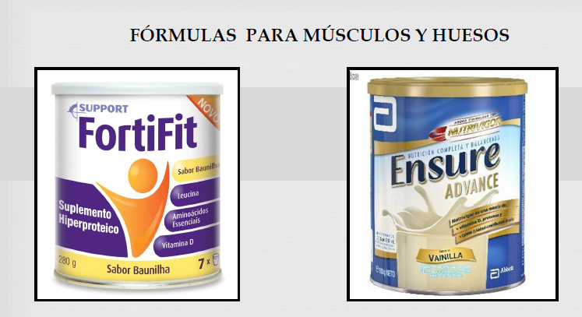
SUPLEMENTOS RECOMENDADOS
Previene y ayuda a la perdida de masa muscular y a la salud ósea.
Rico en proteínas de rápida absorción y en leucina (estimulador de masa muscular) .
Tiene calcio y vitamina D
1 vaso aporta 21 gr de proteína
Previene y ayuda a la perdida de masa muscular.
Contiene HMB un metabolito de leucina que ayuda a disminuir la degradación del musculo.
Tiene diferentes vitaminas y minerales.
1 vaso aporta 9 gr de proteína

Slide 11

Vitamina D
Su importancia se debe a su FUNCION :mantener la concentración de calcio y fosforo en sangre , cuando la calcemia disminuye la vitamina D estimula la movilización de calcio de las reservas oseas para mantener el calcio en sus limites normales.
Y …por qué es importante tener calcio adecuado?
Porque actúa en la contracción y relajación del musculo evitando la sarcopenia.
 | Ingesta adecuada/dìa | Limite máximo
Hombres y mujeres de 51-70 años | 10 ug | 50 ug
Hombres y mujeres mayores de 70 años | 15 ug | 50 ug
Alimentos Fuentes: Pescados, huevo, leche fortificadas, hongos, levaduras, higado.Y también sumamente IMPORTANTE la exposición al sol 5 minutos por día para estimular su síntesis.

Slide 12
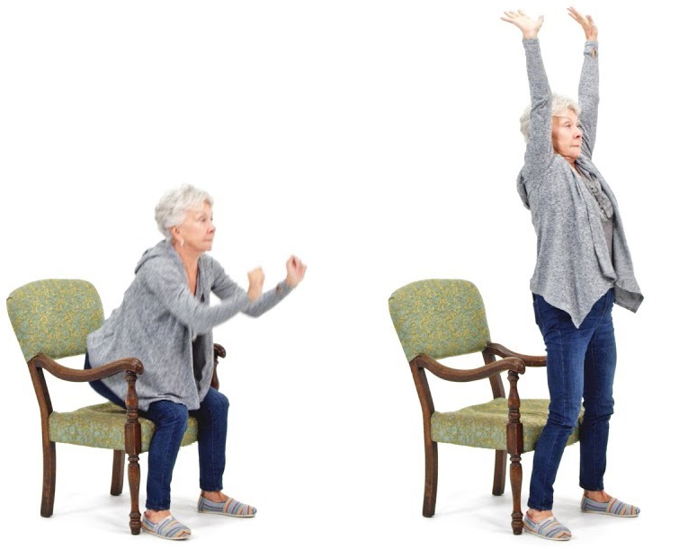
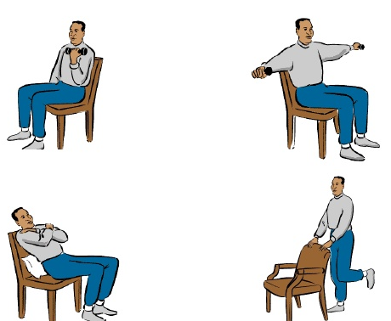
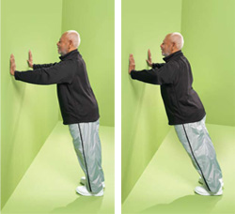
ACTIVIDAD FÌSICA
Se recomienda ejercicios de resistencia y aeróbico durante 20 a 30 minutos,
al menos tres veces por semana.

Slide 13

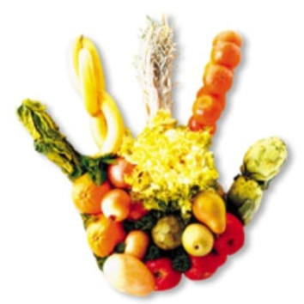
“…Que tu medicina sea tu alimento y el alimento tu medicina…”
MUCHAS GRACIAS!!

